Slide 1
Phân loại bệnh dựa trên ảnh X-quang ngực
Thành viên nhóm:
Nguyễn Hoàng Quý
Nguyễn Trương Minh Văn
Nguyễn Minh Tiến
Trương Phước Bảo Khanh

Slide 2
Mục lục
01
02
03
Giới thiệu
Bộ dữ liệu
Tiền xử lí
04
05
Mô hình
Các bộ dữ liệu
06
Kết luận

Slide 3
01
Giới thiệu

Slide 4
Giới thiệu
Ảnh X-Quang ngực là ảnh chụp X-quang bao gồm tim, phổi, mạch máu, xương ngực và cột sống.
Đây là một trong những thủ thuật đầu tiên sẽ thực hiện nếu bác sĩ nghi ngờ bệnh tim hoặc phổi.

Slide 5
02
BỘ DỮ LIỆU

Slide 6
Chest X-ray14 (2017)
Bộ dữ liệu bao gồm 112.120 hình ảnh X-quang nhìn từ phía trước của 30.805 bệnh nhân với 14 nhãn (multi-label).

Slide 7
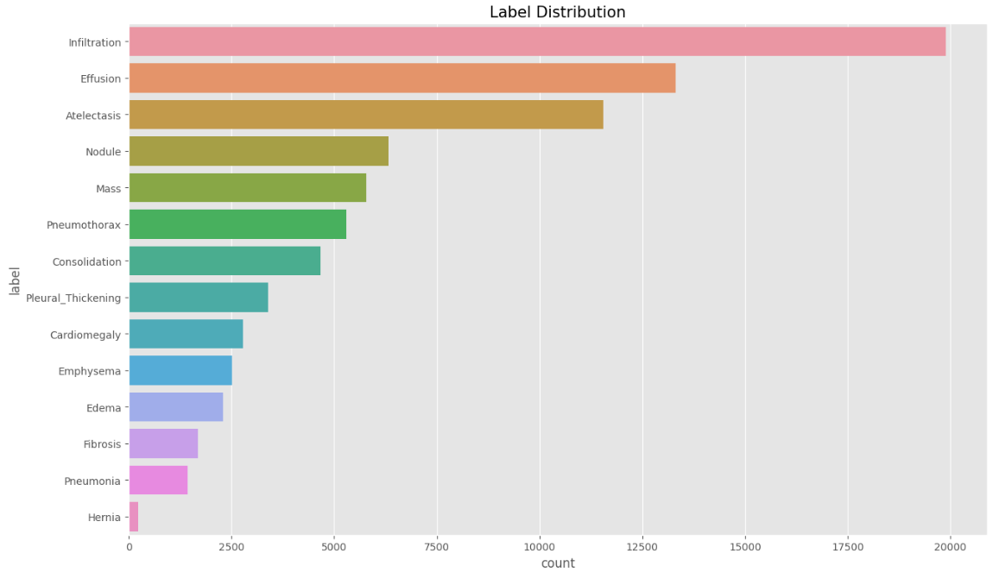
Chest X-ray14 (2017)
Notes:
Atelectasis: Xẹp phổi
Pneumothorax: Tràn khí màng phổi
Pneumonia: Viêm phổi
Pleural Thickening: Dày màng phổi
Nodule: Hạch
Mass: Khối
Infiltration: Thâm nhiễm phổi
Hernia: Thoát vị
Fibrosis: Xơ phổi
Emphysema: Khí phế thũng
Effusion: Tràn dịch màng phổi
Edema: Phù phổi
Consolidation: Đông đặc phổi
Cardiomegaly: Tim to

Slide 8
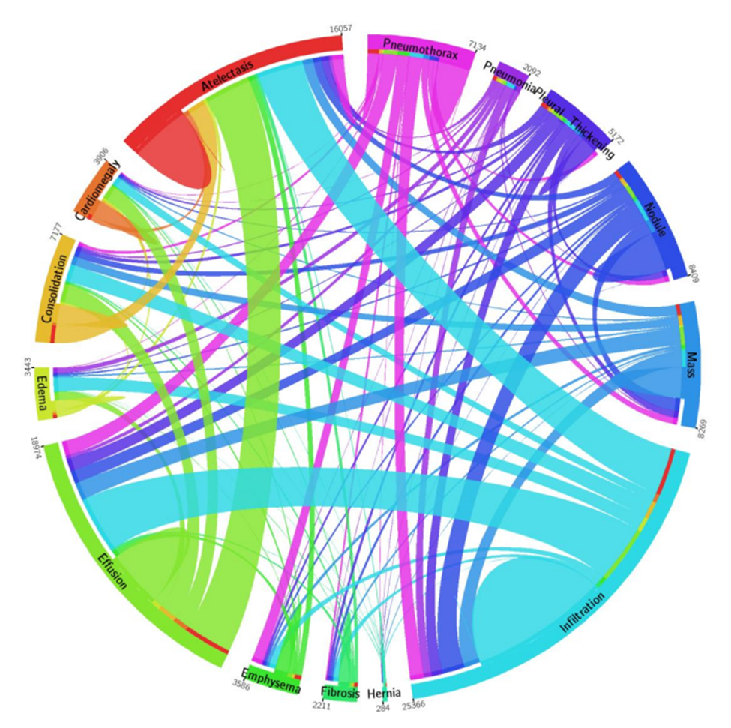
Chest X-ray14 (2017)
Phân phối các nhãn trong bộ dữ liệu:

Slide 9
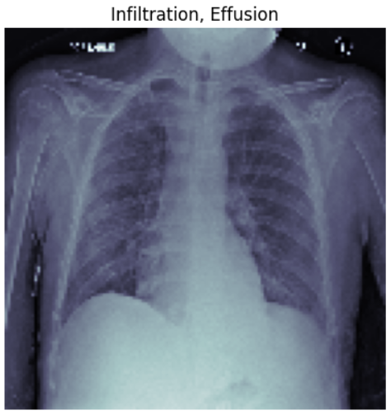
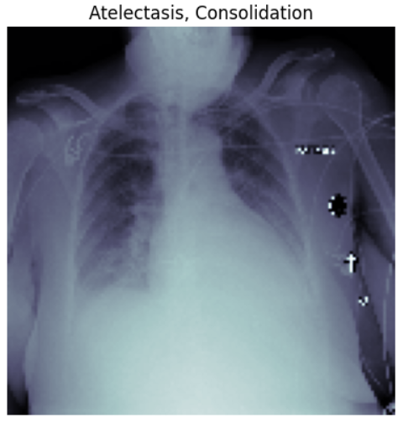
Chest X-ray14 (2017)
Một vài ảnh trong bộ dữ liệu:

Slide 10
03
Tiền xử lí

Slide 11
Background Removal
Background Removal là một kĩ thuật thường xuyên được sử dụng trong xử lí ảnh.
Giúp mô hình tập trung vào vùng cần quan sát

Slide 12
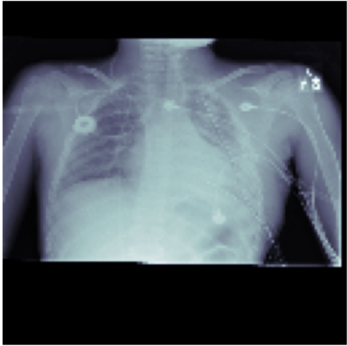
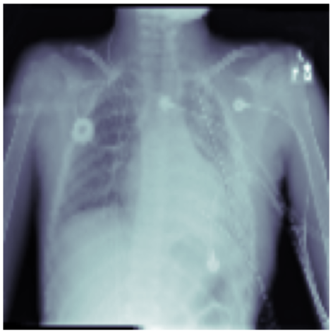
Background Removal
Background Removal

Slide 13
Noise Removal
Thực hiện loại bỏ nhiễu bằng bộ lọc Bilateral.
Là bộ lọc không tuyến tính, đồng thời các chi tiết trên ảnh được bảo toàn.
Thay thế giá trị pixel bằng trọng số giá trị trung bình của các pixel lân cận.

Slide 14
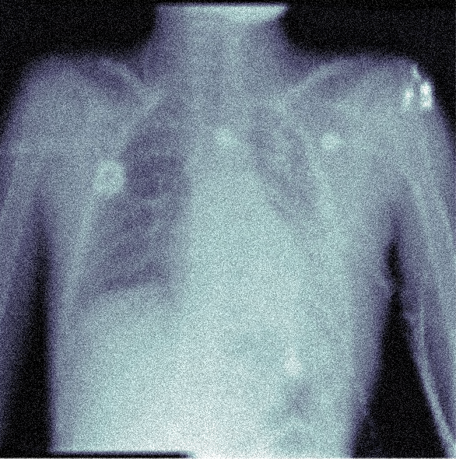
Noise Removal
Noise Removal

Slide 15

Diaphragm Removal
Loại bỏ các pixel sáng ở vùng cơ hoành:
Áp dụng các phép Morphology.
.
Chọn vùng diện tích lớn nhất.

Slide 16
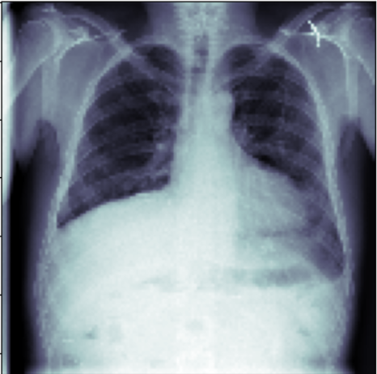

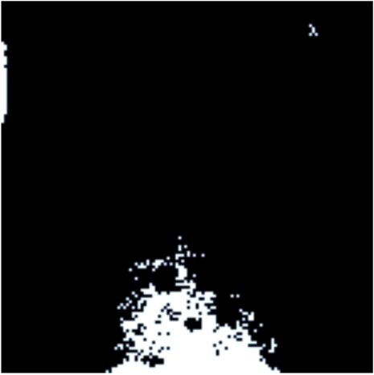
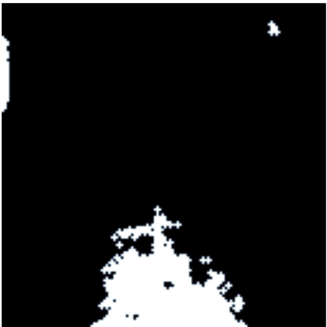
Diaphragm Removal
Morphology

Slide 17
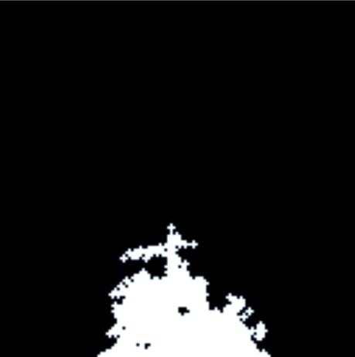
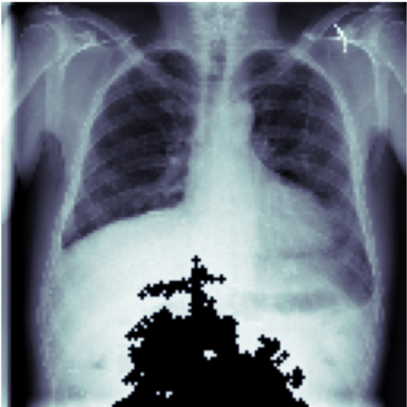
Diaphragm Removal
Max Area
Result

Slide 18
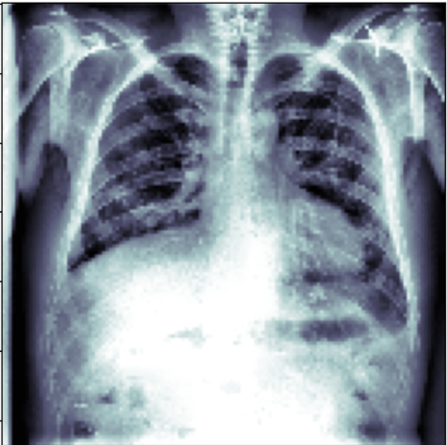
Contrast Enrichment
Sử dụng thuật toán CLAHE tăng cường tương phản.
Làm nổi bật các đặc điểm và vùng ở phổi liên quan đến các bệnh khác nhau
CLAHE

Slide 19
04
Mô hình

Slide 20
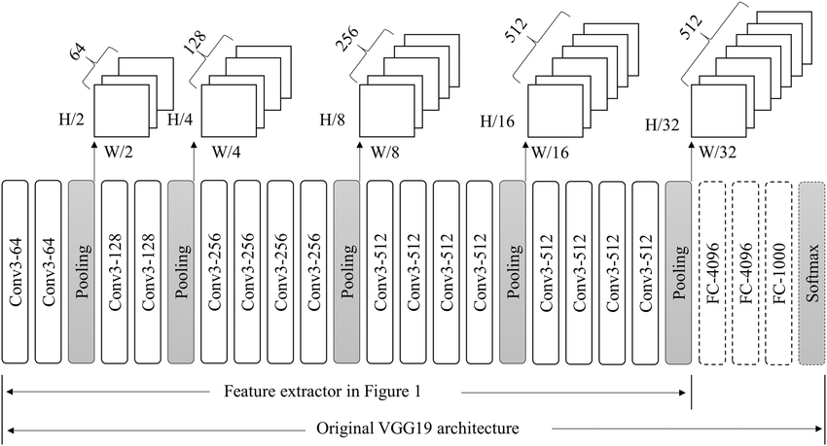
VGG19

Slide 21
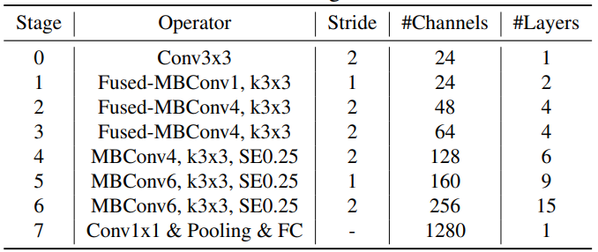
EfficientNetV2

Slide 22
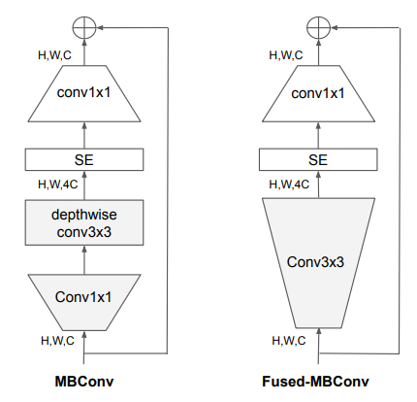
EfficientNetV2

Slide 23
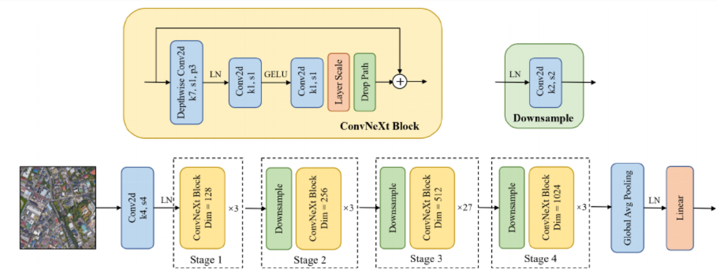
ConvNeXt
Được thiết kế dựa trên ResNet, Vision Transfomers:
Tỉ lệ block mỗi giai đoạn 1:1:9:1.
Thay đổi optimizer từ Adam -> AdamW.
Thay đổi Kernel-size và số lượng Conv Block.
Thay đổi Activation Relu -> GELU.

Slide 24
05
Kết quả thực nghiệm

Slide 25
Kết quả thực nghiệm
Sử dụng độ đo đánh giá AUC
 | Without Preprocessing | Preprocessing
VGG19 | 62.91 | 64.50
EfficientNetV2 | 68.81 | 69.21
ConvNeXt | 75.60 | 77.22
Bảng kết quả so sánh 2 phương pháp

Slide 26
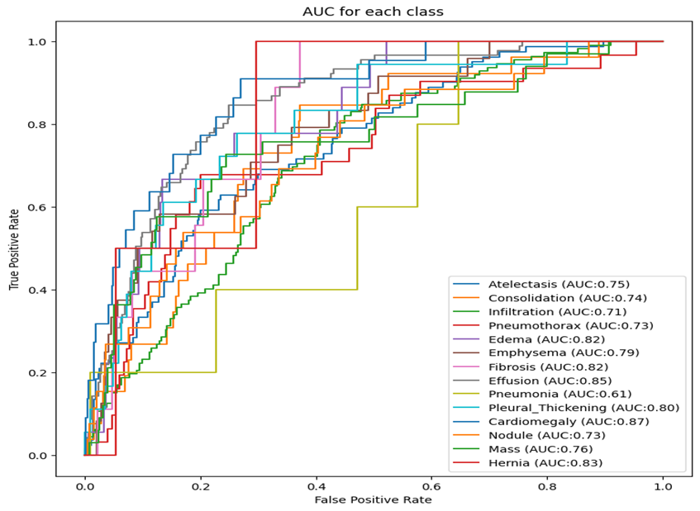
Kết quả thực nghiệm

Slide 27
06
Kết luận

Slide 28
Kết luận
Thực hiện dự đoán bệnh trên bộ dữ liệu Chest-Xray14 bằng 3 mô hình: VGG19, EfficientNetV2, ConvNet
Mô hình ConvNet đạt kết quả tốt nhất.
Quá trình tiền xử lí giúp tăng độ chính xác.

Slide 29
Thanks for listening

